Slide 1
SM
SMART MALL
Agent Store 智能商城
后端测试
20
JUnit / 集成测试全通过
淘宝核心链路 + AI 导购助手：从真实交易到可执行智能体的微型闭环。
知识库块
88
product 60 / review 16 / faq 12
大模型与软件工程企业实训项目答辩 · 2026-07-10
Smart Mall 智能商城答辩
01
Notes:
璁茶В鎻愮ず
开场控制在 20 秒：本项目不是单纯做一个商城页面，而是把注册、商品、搜索、交易、AI 导购、部署和测试串成可演示闭环。今天重点讲三个问题：系统如何完成真实交易、Agent 为什么不是普通聊天框、工程结果如何被验证。

Slide 2
CONTENTS
今天讲清楚一个闭环，而不是一堆页面
01
项目定位
为什么是“淘宝 + AI 助手”的实训闭环
02
架构与数据
前后端分离、独立 Agent、MySQL 边界
03
五个亮点
推荐闭环、RAG、多步工具、动效工程、并发事务
04
真实界面
商品、聊天、购物车、订单、运营后台
05
验证与复盘
测试、Docker、日志、已完成与待改进
Smart Mall 智能商城答辩
02
Notes:
璁茶В鎻愮ず
先向老师交代叙事结构：先讲定位和架构，再讲五大模块，随后集中展示 AI、并发和工程化亮点，最后用真实截图、测试数字、局限和材料闭环收束。每一部分都对应评分项，而不是按技术名词罗列。

Slide 3
PROJECT POSITIONING
项目目标是把电商主链路和 Agent 能力同时跑通
Smart Mall 面向企业实训答辩，不追求生产级大促架构，重点是五大模块可演示、技术栈落地、工程边界讲得清。
五大模块
可部署单元
验收主线
5
4
1
用户 / 商品 / 订单 / 搜索 / AI 助手
frontend / backend / agent / mysql
注册登录到下单再到 AI 推荐
商城是业务载体，真正考核点是需求、架构、开发、测试、部署和答辩表达。
Agent 独立成 Python 微服务，避免把 LangChain 逻辑塞进主业务后端。
所有演示都围绕真实商品、真实订单、真实数据库状态展开。
Smart Mall 智能商城答辩
03
Notes:
璁茶В鎻愮ず
项目周期按企业实训 15 个工作日设计，目标不是生产级双十一架构，而是完成软件工程全流程。五大核心模块必须能独立演示，四个容器服务必须能一键启动，MySQL 是唯一业务数据源。

Slide 4
ARCHITECTURE
四层架构让业务系统和智能体边界清晰
Vue3 前端
>
Spring Boot
>
MySQL 8
Nginx 静态站点 / axios
REST API / JWT / JPA
主业务唯一数据源
工具调用通过 REST 回访主后端
FastAPI Agent
LangChain / Tools / Memory
Agent 只直连专属记忆表：agent_conversation / user_preference / knowledge_chunk
Smart Mall 智能商城答辩
04
Notes:
璁茶В鎻愮ず
强调边界：Vue3 只访问 Spring Boot 和 Agent；Spring Boot 是用户、商品、订单等业务数据的唯一写入口；Agent 独立使用 Python 和 LangChain，只通过受限 REST 接口读取或操作业务数据，仅直接维护自己的会话、偏好和知识库表。

Slide 5
TECH STACK
技术栈选择围绕课程要求收敛，没有引入重型治理组件
前端
Vue3 + Vite + Vue Router + axios
组件化页面、路由守卫、统一请求拦截
后端
Spring Boot 3.3 + Security + JWT + JPA
RESTful API、权限控制、事务与领域服务
数据库
MySQL 8.0 + InnoDB + utf8mb4
三范式建模、索引、乐观锁库存
AI 服务
FastAPI + LangChain + SQLAlchemy + httpx
工具调用、短期/长期记忆、服务间认证
部署测试
Docker Compose + JUnit5 + 并发脚本
四服务一键启动、回归和验收脚本
Smart Mall 智能商城答辩
05
Notes:
璁茶В鎻愮ず
技术选型遵循课程要求和项目规模：前端 Vue3 组合式 API，后端 Spring Boot 3.3 加安全、JWT 和 JPA，AI 服务使用 FastAPI、LangChain、SQLAlchemy，部署使用 Docker Compose。没有引入网关、注册中心、MQ 或 Redis，避免偏离主链路。

Slide 6
DATABASE DESIGN
数据库按业务事实拆表，订单快照只保存历史事实
用户域
商品域
交易域
运营与行为
Agent 记忆
user
shipping_address
user_preference
category
product
product_tag
product_review
cart
order
order_item
after_sale_request
banner_slot
search_keyword_log
favorite / view log
agent_conversation
user_preference
knowledge_chunk
商品、购物车、订单主表、订单明细分离，避免展示字段在多个表里重复。
order_item 的商品名和价格是下单时刻快照，用于历史订单，不属于随商品表可推导的当前字段。
knowledge_chunk 是 Agent 轻量 RAG 的运行时知识表，当前共有 88 条块。
Smart Mall 智能商城答辩
06
Notes:
璁茶В鎻愮ず
数据库按业务职责拆表，核心关系满足 3NF。order_item 的商品名和价格是下单时刻的事实快照，用于保证历史订单不被后续商品改名改价影响，因此是有明确业务语义的合理非规范化。Agent 的 conversation、preference、knowledge_chunk 归 AI 服务边界。

Slide 7
FUNCTION MAP
功能不是孤立堆叠，而是围绕购买链路组织
认证
商品
搜索
注册 / 登录 / 刷新 Token
分类 / CRUD / 标签 / 推荐位
关键词 / 排序 / 分页 / 热词
购物车
订单
售后
加购 / 数量校验 / 清空
下单 / 支付 / 发货 / 确认
退款申请 / 审核 / 回补库存
用户体验
AI 助手
后台
收藏 / 足迹 / 评价 / 积分券
导购 / 查单 / 偏好记忆
数据看板 / 商品 / 订单 / 日志
Smart Mall 智能商城答辩
07
Notes:
璁茶В鎻愮ず
快速扫过功能全景，不在这里逐项演示。主线是用户认证、商品搜索、购物车下单、订单状态和 AI 助手；收藏、足迹、评价、优惠券、积分、售后和管理后台属于体验增强，说明系统不是只有课程最低要求。

Slide 8
HIGHLIGHT 01
个性化推荐形成从对话到首页的闭环
用户表达偏好
>
Agent 提炼标签
>
user_preference
>
推荐注入
“我喜欢机械键盘”
规则 + LLM JSON 提炼
upsert 权重封顶 2.0
下次会话和首页优先考虑
长期偏好读取
权重策略
演示用户
Top 3
+0.1
alice
system prompt 注入最高权重标签
重复偏好递增，最高 2.0
已存在机械键盘等偏好
Smart Mall 智能商城答辩
08
Notes:
璁茶В鎻愮ず
这是第一个 AI 亮点：用户在对话中表达偏好，系统提炼标签写入 user_preference；新会话读取权重最高的标签注入提示词；首页推荐接口也消费同一偏好，形成从对话到推荐页面的闭环，而不是只在聊天窗口里说记住了。

Slide 9
HIGHLIGHT 02
轻量 RAG 让回答受真实商品知识约束
知识块总量
商品块
评价块
FAQ 块
88
60
16
12
当前 MySQL knowledge_chunk 查询
product source_type
review source_type
faq source_type
商品描述
>
评价与 FAQ
>
knowledge_chunk
>
search_knowledge_base
product
review / faq
轻量知识库表
Agent 工具调用
RAG 在这里不是向量数据库大工程，而是围绕商品、评价和 FAQ 的可演示轻量检索。
Smart Mall 智能商城答辩
09
Notes:
璁茶В鎻愮ず
RAG 采用轻量 MySQL 知识块，没有引入向量数据库。运行态共有 88 个知识块，包含商品、评价和 FAQ。工具在需要时检索这些事实，补充商品评价和规则依据；这属于加分能力，但核心工具调用和记忆不依赖它。

Slide 10
HIGHLIGHT 03
结构化 Agent 工作台：从问答走到可确认的购买方案
1
2
3
4
5
1
>
2
>
3
>
4
>
5
识别场景
单轮澄清
检索核验
生成方案
确认执行
户外跑步 / 新手 / 预算缺失
只追问缺失预算，不调用工具
search_products + knowledge_base
build_purchase_plan + productCards
suggestedActions 后 add_to_cart
输出合同
ChatUi 将 productCards、agentTask、suggestedActions、source 交给前端稳定渲染；最新版烟测已覆盖计划生成、SSE 流式事件与确认加购。
Smart Mall 智能商城答辩
10
Notes:
璁茶В鎻愮ず
用一条真实烟测讲清楚 Agent：用户说想搭配户外跑步装备，系统先只追问缺失预算；拿到预算后检索真实商品和知识，生成不超过三件的购买方案；前端通过稳定 ChatUi 合同显示任务步骤、商品卡和操作按钮；真正加购前必须再次确认。最新版烟测覆盖同步接口、SSE 流式事件、新会话隔离和确认加购。

Slide 11
HIGHLIGHT 04
动效工程留下了可隔离、可复测的诊断入口
诊断开关
构建校验
真实测量
42
2
CDP
knownFx 效果项可单独开关
普通构建与 VITE_PERF_HUD 构建
perf-real-browser.mjs 连接 Chrome
性能页不把“好看”当结论，而是把每个动画拆成可关闭、可单测的开关。
当前文档明确记录：本次未连接到 localhost:9222，因此不伪造 FPS 数字。
这页重点展示工程方法：有诊断入口、有普通构建隔离、有人工复测步骤。
Smart Mall 智能商城答辩
11
Notes:
璁茶В鎻愮ず
这页一定诚实：我们建立了性能诊断能力，包括页面内 HUD、动效开关和真实 Chrome CDP 脚本，但尚未形成完整真实设备 FPS 矩阵，因此不展示无法复现的性能数字。亮点是工程方法和可诊断性，不是编造一个漂亮指标。

Slide 12
HIGHLIGHT 05
下单事务用乐观锁把 100 个请求压回 80 个成功
核心 SQL
并发请求
成功订单
100
80
UPDATE product
SET stock = stock - ?,
version = version + 1
WHERE id = ?
AND stock >= ?
AND version = ?
PowerShell 并发脚本
库存 80 件刚好售完
失败请求
最终库存
20
0
库存不足或版本冲突
stock=0, version=80
验证结果: success=80 failed=20；数据库最终 stock=0、sales_count=80、version=80。
Smart Mall 智能商城答辩
12
Notes:
璁茶В鎻愮ず
并发安全是订单模块核心。扣库存 SQL 同时检查 stock 和 version，并在同一条原子 UPDATE 中扣库存、增加销量和版本号；订单、订单项、购物车清理都在 @Transactional 中。100 个请求抢 80 件商品，结果是成功 80、失败 20，库存 0、销量 80、版本 80。

Slide 13
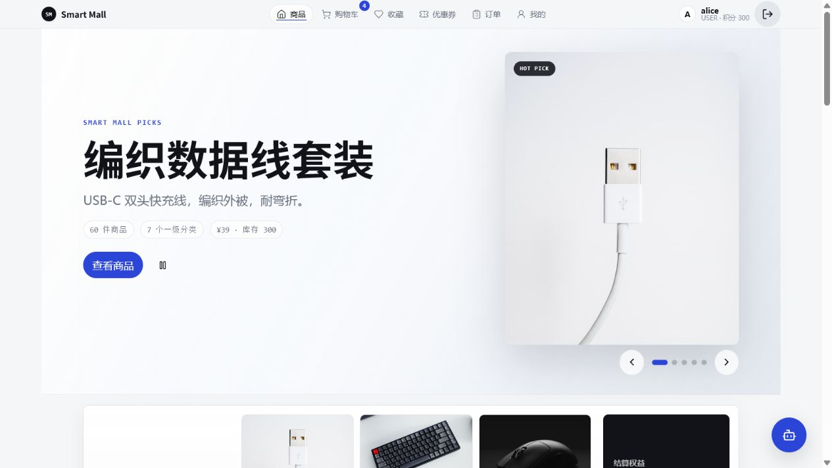
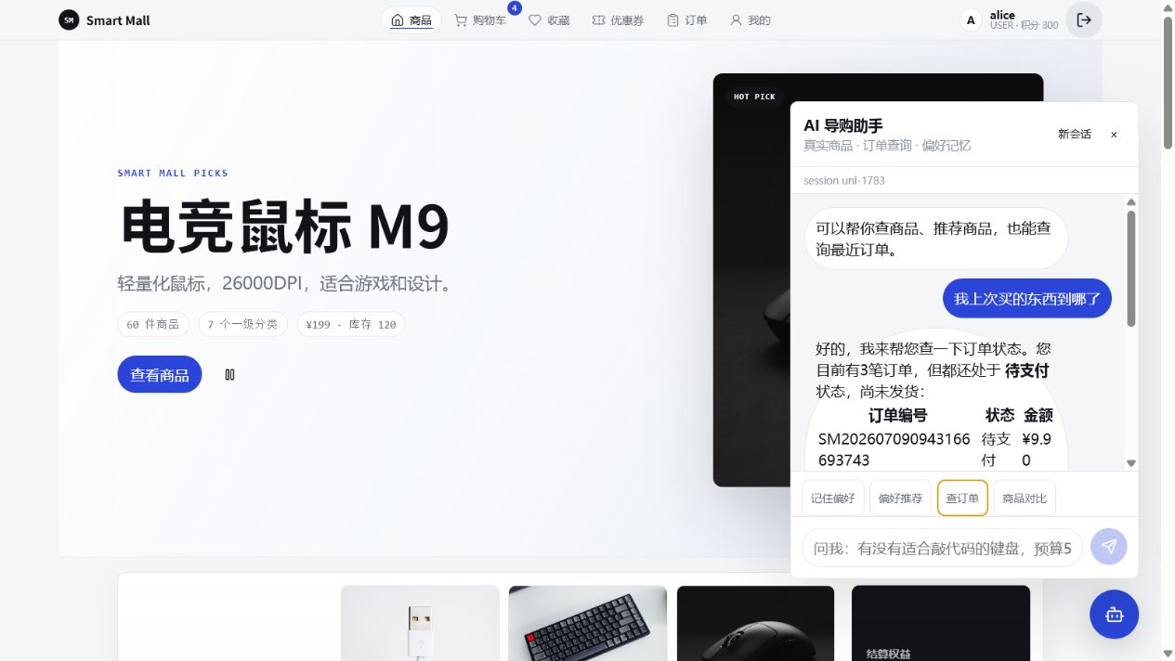
REAL UI 01
商品中心和 AI 聊天窗共用真实商品、订单数据
左侧是首页商品推荐和分类入口；右侧聊天窗展示了 query_order_status 工具调用后的真实订单状态。
Smart Mall 智能商城答辩
13
Notes:
璁茶В鎻愮ず
左侧是登录态商品中心，右侧是 AI 查询真实订单的界面。这里强调截图里的商品和订单都来自后端接口；Agent 不接收前端随意传入的 userId，而是先用用户 JWT 调 profile 校验身份，再用内部服务密钥访问受限订单接口。

Slide 14
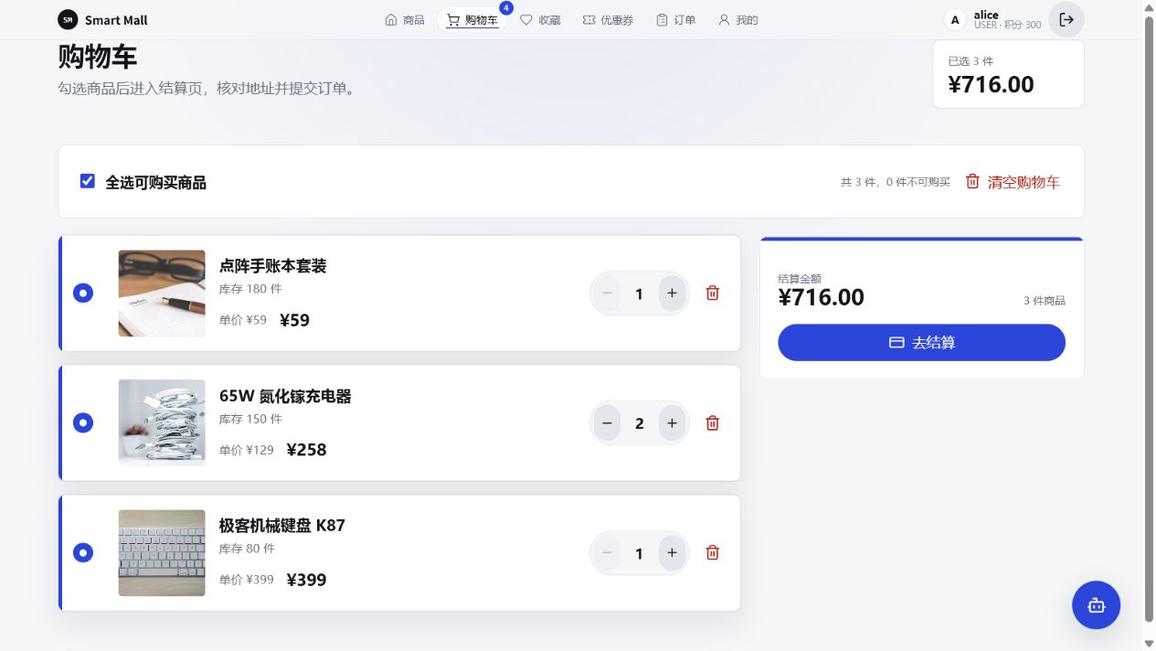
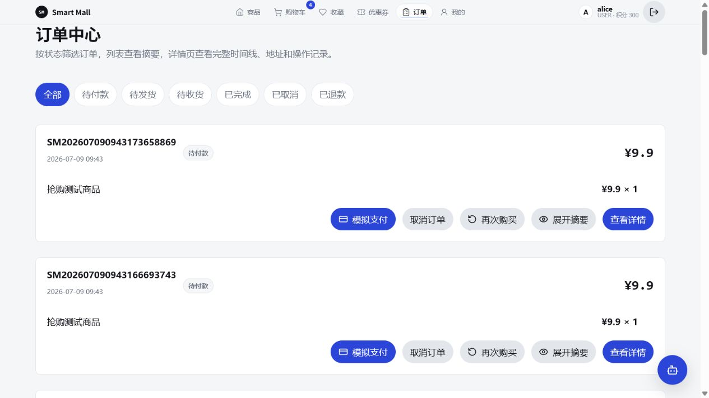
REAL UI 02
购物车和订单页展示了交易链路的前台闭环
购物车实时计算已选商品金额，并在数量变更时校验库存。
订单页支持按状态筛选、模拟支付、取消、再次购买和详情入口。
Smart Mall 智能商城答辩
14
Notes:
璁茶В鎻愮ず
购物车到订单中心体现交易闭环：数量调整、勾选结算、优惠计算、模拟支付、取消、发货、确认收货和再次购买都可操作。取消订单和售后审核涉及库存回补，当前实现使用原子更新并有集成测试覆盖。

Slide 15
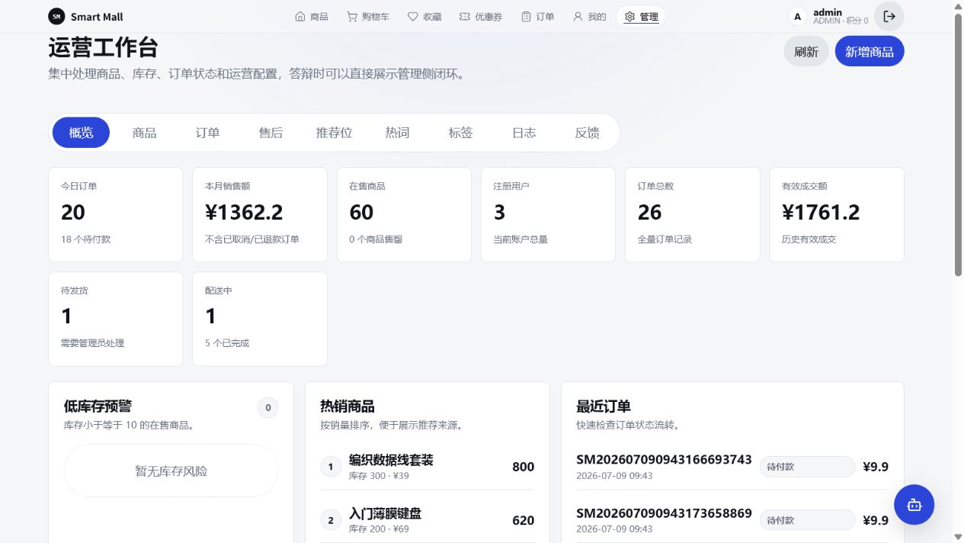
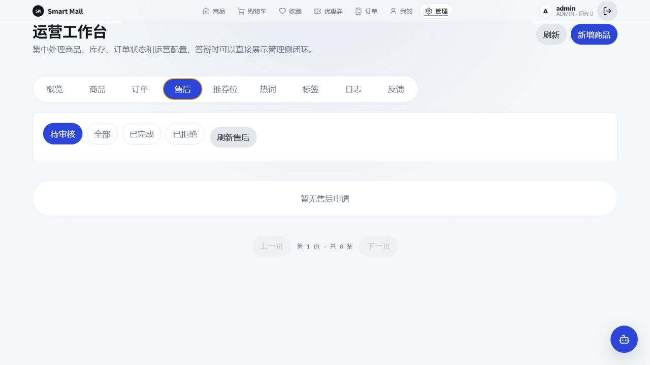
REAL UI 03
管理后台把运营数据、订单和售后放在同一工作台
后台不是单独做一个 CRUD 表格，而是把低库存、热销、最近订单、售后、日志等答辩可讲的运营闭环集中展示。
Smart Mall 智能商城答辩
15
Notes:
璁茶В鎻愮ず
管理端不是单独的静态页面，而是和同一业务后端联动：数据看板、商品管理、订单发货、售后审核、用户反馈和 Excel 导出都在一个工作台。普通用户访问管理员接口返回 403。

Slide 16
VALIDATION
验证结果支持现场演示，最新版 Agent 烟测已完整通过
后端测试
并发库存
知识库
Docker
20/20
80/100
88
OK
mvn.cmd test BUILD SUCCESS
库存 80 件，成功 80 单
product/review/faq 运行态统计
compose up -d --build
Agent 烟测 PASS
商品检索、详情、对比、订单查询、长期记忆、购买方案、SSE 流式事件、确认加购与非购物拒答全部通过；商品卡字段还与后端真实数据逐项核对。
Smart Mall 智能商城答辩
16
Notes:
璁茶В鎻愮ず
今天重新执行的结果：Maven 20 个测试全部通过，前端生产构建通过，Agent 端到端烟测通过；并发结果和知识库统计来自运行态数据，Docker 四个服务均在运行。前端构建仍提示大 chunk，这一项放到局限页诚实说明。

Slide 17
DEPLOYMENT
Docker Compose 让四个服务按同一套环境启动
mysql
backend
agent-service
frontend
3307 -> 3306
seed.sql 初始化
>
8081 -> 8080
Spring Boot API
>
8000
FastAPI / LangChain
>
80
Nginx 静态站点
后端日志持久化到 backend_logs volume，关键下单和状态流转使用 INFO 日志。
Agent 日志记录工具调用、LLM 状态和 timing breakdown，现场可配合 docker compose logs 展示。
本次 docker compose up -d --build 已成功重建并启动四个服务。
Smart Mall 智能商城答辩
17
Notes:
璁茶В鎻愮ず
部署时由 Compose 编排 MySQL、后端、Agent 和 Nginx 前端，容器通过服务名互相发现。关键密钥全部从环境变量注入。排障入口也明确：先看 docker compose ps，再看 backend 和 agent-service 日志，订单成功失败和工具调用都有 INFO 记录。

Slide 18
CURRENT STATE
主链路已经验收，局限边界也保持诚实
已完成
待改进
五大模块主链路可演示
前端生产包存在大于 500KB 的 chunk，仍需继续拆分
Agent 8 工具 + 记忆 + RAG + 结构化工作台
搜索当前使用 LIKE，全文索引作为升级预留
Docker Compose 四服务启动成功
性能诊断工具已建立，真实设备 FPS 矩阵尚待补测
后端 20/20、Agent 烟测、并发验收均通过
Git 记录主要集中在主分支，PR 协作证据仍偏弱
Smart Mall 智能商城答辩
18
Notes:
璁茶В鎻愮ず
高分答辩不回避局限：主链路和核心验收已经完成，但前端 chunk 仍需拆分，搜索当前主实现是 LIKE，真实设备性能矩阵尚未补齐，Git 分支和 PR 证据偏弱。说明这些边界能够体现我们知道教学简化和生产化差距在哪里。

Slide 19
TEAM & AI WORKFLOW
按工作包组织交付，用可核查证据替代口头分工
用户与认证
注册登录 / JWT / BCrypt / 个人中心
测试可证
商品与搜索
分类 / CRUD / 搜索分页 / 管理端
接口可证
订单与库存
购物车 / 下单事务 / 状态机 / 回补
并发可证
AI 助手
8 工具 / 双层记忆 / RAG / 购买方案
烟测可证
文档与答辩
ER / API / 架构 / 报告 / PPT / QA
材料可证
AI 负责加速生成与审查，人负责边界设计、事实核对和最终验收；答辩现场以源码、日志、测试和真实界面形成证据链。
Smart Mall 智能商城答辩
19
Notes:
璁茶В鎻愮ず
没有虚构团队成员姓名，而是按工作包展示可核查交付。用户模块看安全测试，商品模块看接口和页面，订单模块看事务与并发，AI 模块看工具和烟测，文档模块看完整材料。AI 辅助开发有记录，但最终判断标准始终是源码审计、测试、日志和现场演示。

Slide 20
CLOSING
我们交付的是一个能讲清楚、跑得起来、
查得到证据的智能商城闭环
核心演示顺序：登录 -> 搜索商品 -> 加购下单 -> 订单状态 -> AI 查单/推荐 -> 后台运营 -> 日志与验证。
欢迎提问：架构边界、Agent 工具调用、并发事务、Docker 部署和测试证据都可以展开。
Smart Mall 智能商城答辩
20
Notes:
璁茶В鎻愮ず
收尾一句：我们交付的不是一组孤立页面，而是一条可运行、可解释、可验证的智能商城闭环。建议现场演示顺序是登录、搜索商品、加购下单、AI 查询订单、AI 生成购买方案并确认加购、后台查看订单和日志。随后进入提问。

